Slide 1

Font: Segoe UI
Background: FAFCF9
Fill : 6F6F6F
Fill : 767676

Slide 2
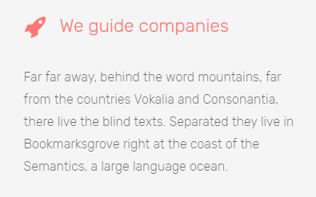
ff7676
f5f5f5
Rgba(0, 0, 0, .6)

